Slide 1

Гимназические события: расширяем границы урока
Принципы событийности и их реализация
МБОУ «СЕРГИЕВО-ПОСАДСКАЯ ГИМНАЗИЯ ИМ.И.Б.ОЛЬБИНСКОГО»
2019

Slide 2
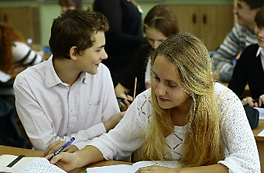
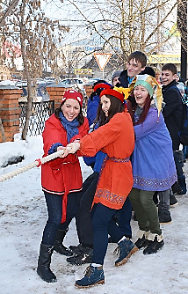
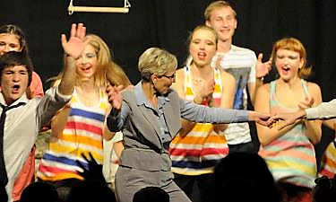
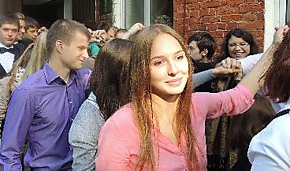
Жизнь «раскрывается как система творчества, постоянного напряжения и преодоления…
Каждая наша мысль, каждое наше движение и переживание является стремлением к созданию новой действительности, прорывом вперед и к чему-то новому»
Л.С.Выготский

Slide 3

Принципы событийности
СОЗДАНИЕ «ОБРАЗА» СОБЫТИЯ
ПОСТОЯННОЕ ОБНОВЛЕНИЕ СМЫСЛОВ, СОДЕРЖАНИЯ, ФОРМ
МНОГОЗНАЧНОСТЬ СМЫСЛОВ И СОДЕРЖАНИЯ
ДОПОЛНЕНИЕ И РАСШИРЕНИЕ ПРЕДМЕТНЫХ ОБЛАСТЕЙ, ИХ ИНТЕГРАЦИЯ
ТРАНСЛЯЦИЯ НОРМАТИВНЫХ ОБРАЗЦОВ КУЛЬТУРЫ
СО-ТВОРЧЕСТВО
Notes:
3

Slide 4
СРАВНИМ ОСОБЕННОСТИ УРОКА И СОБЫТИЯ
УРОК
ЖЕСТКО ЗАДАННЫЕ РАМКИ
СО-БЫТИЕ
ОТСУТСТВУЮТ ЖЕСТКО ЗАДАННЫЕ РАМКИ
ОРГАНИЗАЦИОННЫЕ
ВРЕМЕННЫЕ
ПРОСТРАНСТВЕННЫЕ
СВОБОДА ОРГАНИЗАЦИИ
СОДЕРЖАНИЯ
ПРОСТРАНСТВА
ФОРМЫ
ПРОИЗВОЛЬНАЯ ПРОТЯЖЕННОСТЬ ВО ВРЕМЕНИ

Slide 5
СРАВНИМ ОСОБЕННОСТИ УРОКА И СОБЫТИЯ
СО-БЫТИЕ
УРОК
ОГРАНИЧЕН СОДЕРЖАНИЕМ ИЗУЧАЕМОГО ПРЕДМЕТА
ОГРАНИЧЕННОСТЬ УРОКА ОПРЕДЕЛЕННОЙ ПРЕДМЕТНОЙ ОБЛАСТЬЮ СОЗДАЕТ ОЩУЩЕНИЕ ДИСКРЕТНОСТИ МИРА
ДАЕТ ВОЗМОЖНОСТЬ ИНТЕГРИРОВАТЬ РАЗЛИЧНЫЕ ПРЕДМЕТНЫЕ ОБЛАСТИ
ИНТЕГРАЦИЯ ПРЕДМЕТНОГО МАТЕРИАЛА И УСТАНОВЛЕНИЕ НОВЫХ СВЯЗЕЙ МЕЖДУ ПРЕДМЕТАМИ ФОРМИРУЕТ ОБРАЗ ЦЕЛОСТНОСТИ МИРА

Slide 6
СРАВНИМ ОСОБЕННОСТИ УРОКА И СОБЫТИЯ
УРОК
СО-БЫТИЕ
ОЦЕНИВАНИЕ КАЖДОГО ИНДИВИДУАЛЬНО ФОРМИРУЕТ ЭФФЕКТ РАЗОБЩЕННОСТИ
НА УРОКЕ СОЗДАЕТСЯ «ПОЛЕ ИНТЕЛЛЕКТУАЛЬНОГО НАПРЯЖЕНИЯ»
«ИНТЕЛЛЕКТУАЛЬНОЕ «НАПРЯЖЕНИЕ» ФОРМИРУЕТ НАВЫКИ МЫШЛЕНИЯ
ВОВЛЕЧЕНИЕ В УЧАСТИЕ В СОБЫТИИ ДАЕТ ОЩУЩЕНИЕ ОБЩНОСТИ С ДРУГИМИ
СОБЫТИЙНОСТЬ СОЗДАЕТ «ПОЛЕ ЭМОЦИОНАЛЬНОГО НАПРЯЖЕНИЯ»
ЭМОЦИОНАЛЬНОЕ ПРОЖИВАНИЕ СОЗДАЕТ ОЩУЩЕНИЕ СО -ПРИЧАСТНОСТИ, СО-ПЕРЕЖИВАНИЯ, СО-БЫТИЯ

Slide 7
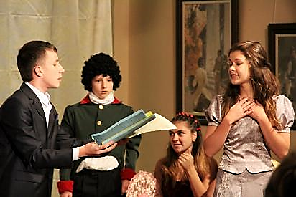
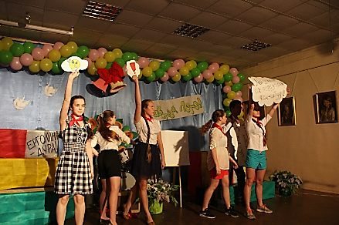
«Новое качество образования — становление человека гуманитарного: мыслящего, самостоятельного, способного к слову,
выбору, действию,
самоопределению»
Н.Е.Щуркова
Notes:
7

Slide 8
Способы ПОДГОТОВКи СОБЫТИЯ
Поиск символа или метафоры
Раскрытие метафоры через содержание события
Поиск смысловых характеристик символа или метафоры, выявление связей в их различных проявлениях
СОЗДАНИЕ «ОБРАЗА» СОБЫТИЯ
МНОГОЗНАЧНОСТЬ СМЫСЛОВ И СОДЕРЖАНИЯ
Notes:
8

Slide 9
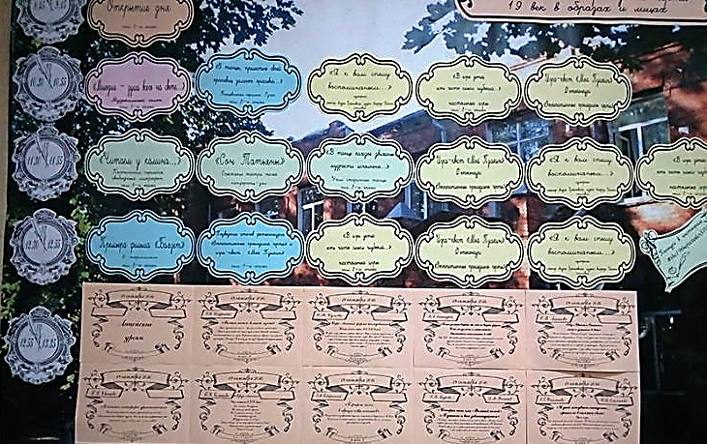
Эпизоды события | Ответственные
«Я путешествуя, все открываю мир, Все новые отыскиваю грани» - открытие дня | Зам. директора Емельянова И.В., учитель литературы Липасти Л.П.
«Ваша жизнь – это блюдо ваше, Так готовьте его с душой…» - литературное и кулинарное путешествие в 19 век | кл.рук. Бурова О.Б., Зотова Г.А. ученики 9-10 класса
«Чуть мерцает призрачная сцена…» - путешествие по театрам мира | зам. директора Емельянова И.В. ученический совет
«Душе очарованной снятся лазурные дали...» - музыкально-поэтическое путешествие по городам мира | зам. директора Емельянова И.В. ученический совет
«Он любит песнь свою, не ведает ни славы, ни страха, ни надежд, и, тихой музы полн…» - Терменвокс, концерт | кл. рук., педагог-психолог Бурова О.Б.
Творческие мастерские «Лицейские уроки» | Ведущие
«Все о путешествиях. Царские походы в Сергиев Посад» | Левицкая С.Е. сотрудник Сергиево-Посадского музея-заповедника
«Вот, на каретных стеклах, в блеске огней и в зареве костров мороз рисует арабески» - игра «60 секунд» | Колбасов С. сотрудник Сергиево-Посадского музея-заповедника
«Встреча в пути» - южное путешествие А.С.Пушкина | учитель истории Поварницына З.В.
«Путешествие, как самая великая и серьезная наука, помогает нам вновь обрести себя» - путешествие с электричеством | учитель физики Абрамова Е.В., учитель биологии Марлынова Н.В.
«Но нет слова, которое было бы так замашисто, бойко, так вырвалось бы из-под самого сердца, как метко сказанное русское слово» - путешествие с русским языком | учитель литературы Мандрыкина С.В.
«Математика есть лучшее и даже единственное путешествие в изучение природы» | учитель математики Александрова М.А.
«Затронь души невидимые струны…» | Терменвокс, мастер-класс

Slide 10
Предъявление символического и(или) метафорического содержания привычных понятий
Углубление содержания темы события через демонстрацию его «многослойность»
Активное применения игровых методик
Создание одновременно нескольких «событийных» площадок
Использование времени после уроков и перемен между уроками
ПОСТОЯННОЕ ОБНОВЛЕНИЕ СМЫСЛОВ, СОДЕРЖАНИЯ, ФОРМ
Notes:
10

Slide 11
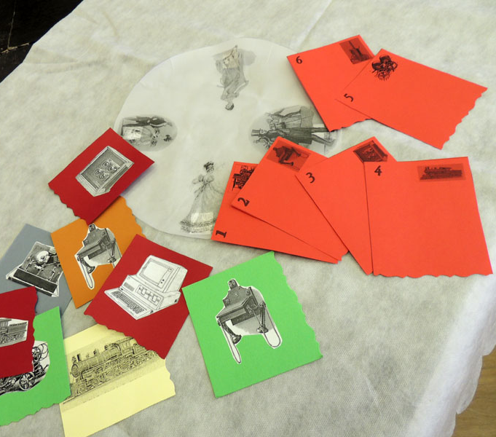
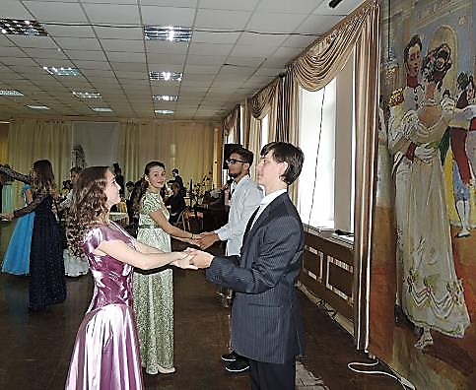
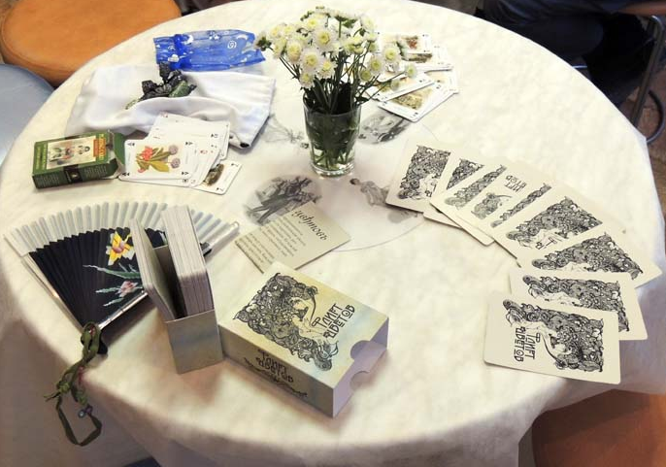
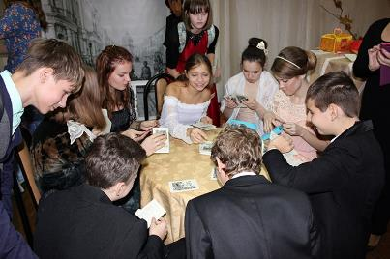
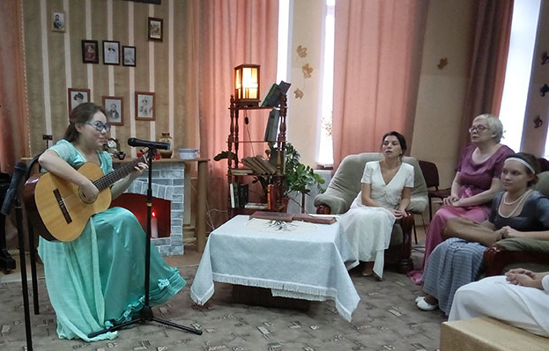
19 октября или День лицеиста

Slide 12
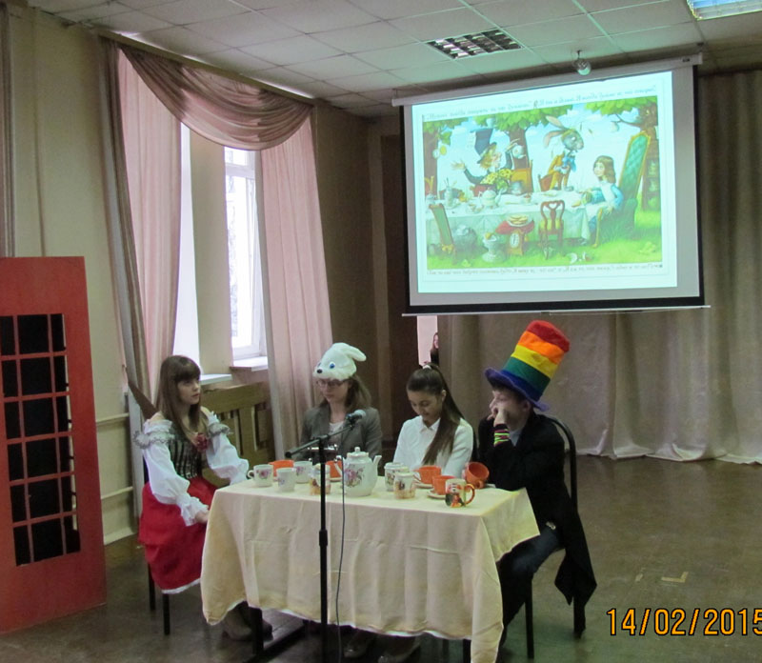
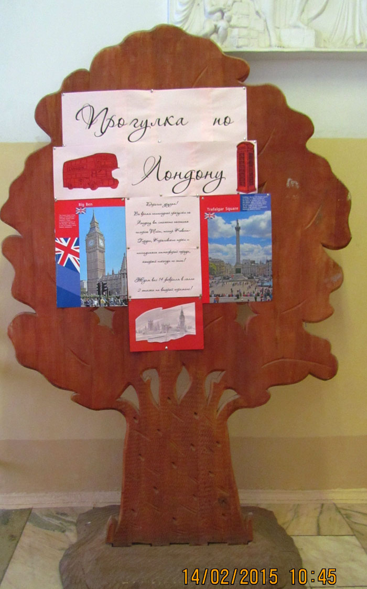
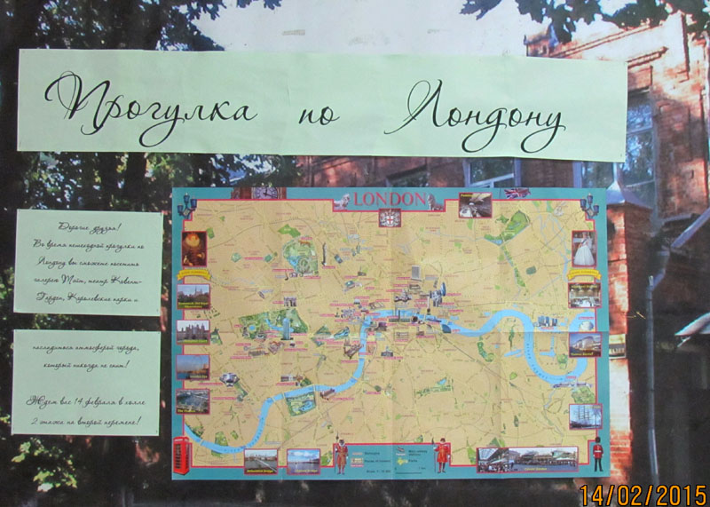
День английской культуры
ДОПОЛНЕНИЕ И РАСШИРЕНИЕ ПРЕДМЕТНЫХ ОБЛАСТЕЙ, ИХ ИНТЕГРАЦИЯ
ТРАНСЛЯЦИЯ НОРМАТИВНЫХ ОБРАЗЦОВ КУЛЬТУРЫ
СО-ТВОРЧЕСТВО
Notes:
12

Slide 13
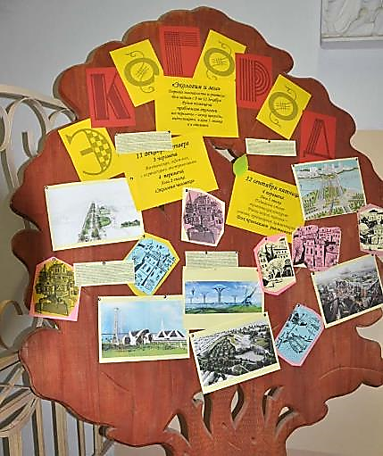
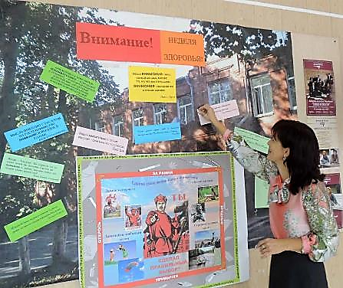
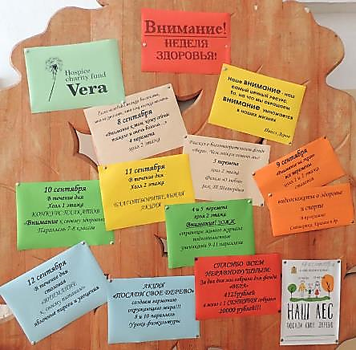
Неделя здоровья и неделя экологии

Slide 14


У многих современных детей сформировалось «клиповое» мышление, ДЛЯ КОТОРОГО ХАРАКТЕРНО:
Актуальность принципов событийности
ОТРЫВОЧНОСТЬ И ФРАГМЕНТАРНОСТЬ ПРЕДСТАВЛЕНИЙ И ВПЕЧАТЛЕНИЙ
ДИСКРЕТНОСТЬ СМЫСЛОВЫХ КАТЕГОРИЙ
ОТСУТСТВИЕ ЦЕЛОСТНОЙ КАРТИНЫ МИРА
ПОНИЖЕННОЕ ЭМОЦИОНАЛЬНОЕ ВОСПРИЯТИЕ
«СПРАВОЧНОЕ» УСВОЕНИЕ ЗНАНИЙ – ПОСТОЯННЫЙ ПОИСК ИНФОРМАЦИИ В ИНТЕРНЕТЕ
ОТСУТСТВИЕ НАВЫКОВ СЕРЬЕЗНОГО АНАЛИЗА И РЕФЛЕКСИИ
«МНОГОЗАДАЧНОСТЬ» БЕЗ НАВЫКА ДЛИТЕЛЬНОГО СОСРЕДОТОЧЕНИЯ

Slide 15
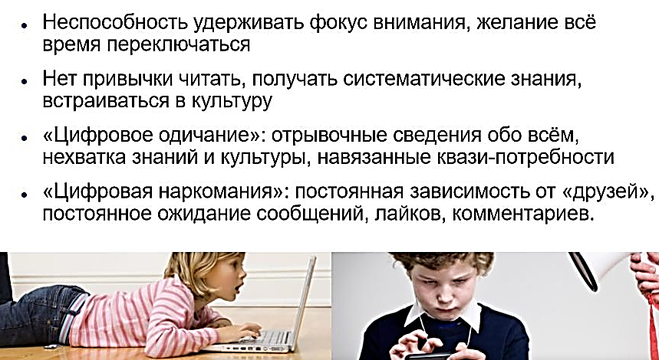


Notes:
15

Slide 16
Актуальность ПРИНЦИПОВ событийности
Позволяет «проявить» неоднозначность явлений окружающего мира, их «объемность»
Дает возможность оперировать сложными категориями
Способствует более глубокому пониманию «смыслов» окружающего мира
МЕТАФОРА КАК «ПРОЯВЛЕНИЕ» СОДЕРЖАНИЯ СОБЫТИЯ
ПОИСК СМЫСЛОВЫХ ХАРАКТЕРИСТИК И СВЯЗЕЙ СИМВОЛА, МЕТАФОРЫ
Notes:
16

Slide 17
Актуальность ПРИНЦИПОВ событийности
Привычная для молодежи среда, сходной по своим характеристикам с медийной средой:
постоянная новизна, яркость, зрелищность, игровые приемы, смена сюжетов
НО ВАЖНЫМ ДЛЯ НАС ЯВЛЯЕТСЯ ИМЕННО СМЫСЛОВОЕ СОДЕРЖАНИЕ
ОБНОВЛЕНИЕ СМЫСЛОВ, ФОРМ, СОДЕРЖАНИЯ
ИГРОВЫЕ МЕТОДИКИ
ПОЛЕ «ЭМОЦИОНАЛЬНОГОНАПРЯЖЕНИЯ»
Notes:
17

Slide 18
Актуальность ПРИНЦИПОВ событийности
Предоставляет возможность выбора
Расширяет «поле» знаний
Позволяет выявлять сложные связи в пересечении предметных областей
Формирует целостную картину мира
НЕСКОЛЬКО «СОБЫТИЙНЫХ ПЛОЩАДОК»
РАСШИРЕНИЕ ПРЕДМЕТНЫХ ОБЛАСТЕЙ
ИНТЕГРАЦИЯ ПРЕДМЕТНЫХ ОБЛАСТЕЙ
Notes:
18

Slide 19
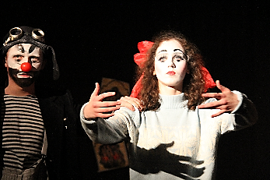
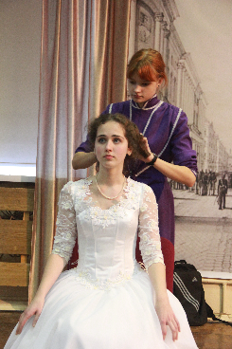
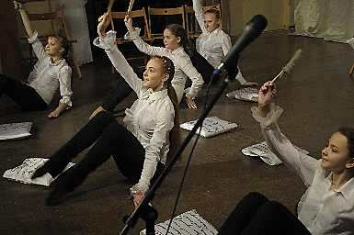
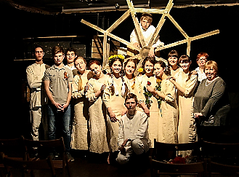
Творчество – это способность человека «действовать в неопределенных ситуациях
А.Г.Асмолов

Slide 20
Актуальность ПРИНЦИПОВ событийности
Выявление «проблемных» зон жизни гимназии
Трансляция уважения к другим людям и другим точкам зрения
Формирование культуры мышления и поведения
Совместный опыт организации и проведения события
Со-творчество детей и взрослых
СО-ТВОРЧЕСТВО
ТРАНСЛЯЦИЯ НОРМАТИВНЫХ ОБРАЗЦОВ КУЛЬТУРЫ
Notes:
20

Slide 21






ТЕХНИКИ ПЕДАГОГИЧЕСКИХ ВОЗДЕЙСТВИЙ
осознание многообразия и сложности мира, осознание собственных мыслительных техник
Рефлексивная фаза
осознание
Цель - постижение целостности
и сложных взаимосвязей
окружающего мира
формирование собственной целостной картины мира
на основании собственной познавательной
деятельности
Ценностная фаза
освоение
Цель - понимание закономерностей жизни и окружающего мира
самоутверждение в деятельности за счет достижения значимого для результата
Проективная фаза
присвоение
Цель – заложить навыки результативной созидающей деятельности для
деятельностного саморазвития
Notes:
21

Slide 22

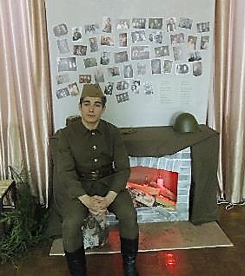
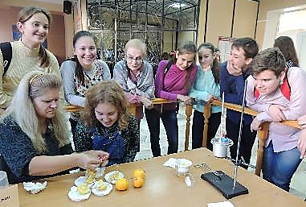

Slide 23
СПАСИБО ЗА ВНИМАНИЕ!
Емельянова Ирина Вячеславовна
заместитель директора по воспитательной работе

